Slide 1

数字化教学竞赛研讨会（2024.7.13 •湖南长沙）
AI⁺数字化教学竞赛方案解读
从“信息化” 到“数字化”
数字化教学竞赛方案解读
参赛过程关键节点注意事项
主讲人：杨平展
湖南高校教育技术专委会学术委员会主任 杨平展 QQ676324648
Notes:
本专题的内容是智慧教育实践

Slide 2

01
从“信息化” 到“数字化”

Slide 3

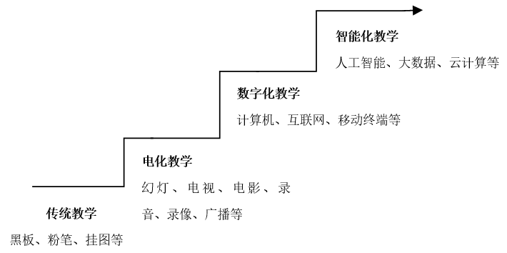
智慧教育的瓶颈——教育数字化转型
数字化转型
关键在人
智慧教育
方法数字化
技术应用+信息赋能
数字化教育
工具数字化
技术应用
电化教育
教育信息化1.0—2.0
传统教育

Slide 4
省级竞赛引领湖南高校教学信息化改革方向
2001-2011，竞赛关注多媒体教育软件
2012-2014，竞赛助推现代教育技术应用
2015-2018，研讨会主题：新技术教育应用
2019-2020，研讨会关注：智慧教室应用探索
2021-2022，研讨会主题：技术应用到数据赋能，教师如何应对
2023，研讨会主题：教育数字化转型 （教、学、考、管、测、评）
2024，今天的聚焦点：人工智能助推智慧教育
2018年：首个试点省
2023年：聚焦数字化转型

Slide 5
02
2024数字化教学竞赛方案解读

Slide 6
数字化教学竞赛比的是什么？
竞赛内容
赛教学应用（50分）
赛课程设计与资源建设（50分）
竞赛宗旨
以赛促建：建课程、建队伍、强教学

Slide 7
数字化教学竞赛方案解读（www.hneda.cn/通知、指南）
1 .变化：名称、参赛人、时间、地点
2. 赛程：初赛、复赛、决赛
3. 比什么：课程资源（软件）与教学应用
4. 参赛材料：参赛微视频、软件演示视频、课程资源
5. 评审标准：方案中的参赛要求
6. 如何对标：翻转课堂（突破时空）、项目驱动（育人思政）
7. 如何备赛：模拟课堂录屏，精细打磨，突出亮点
8 .得分系统的说明：决赛得分与复赛得分各占50%，为确保决赛分数与复赛分数对选手总分排序影响的一致性，决赛得分将按复赛得分的平均值和均方差由竞赛平台进行线性变换。

Slide 8
03
关键节点与注意事项

Slide 9
掌握好几个关键节点：
请认真理解通知和指南中的要求
校赛选拔（对标省赛，充分准备）（彭鑫、杨珊、苑文卉）
省赛备赛（组织材料，精细打磨） （马振中、李晓铭、杨珊、苑文卉）
如何填写盲审表
按规定时间10月15日提前1-2天完成材料上传（周志峰）
10月底或11月初，省决赛
积极备赛，实地练习（决赛通知会有安排）

Slide 10
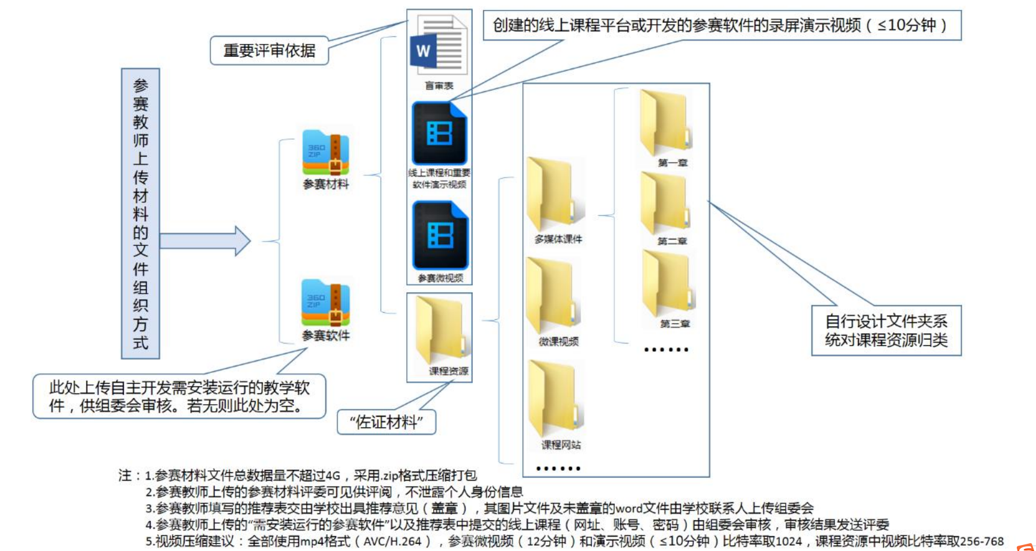
关于参赛材料、盲审表、推荐表的上传
盲审表及参赛材料由参赛教师上传，推荐表及学校材料由学校联系人上传

Slide 11

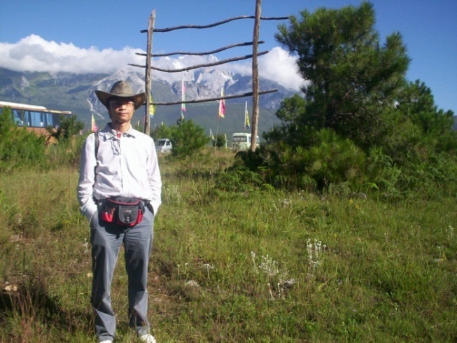
The End
湖南高校教育技术专委会学术委员会主任 杨平展 QQ676324648

